Slide 1
Router
BASIC COMPUTER NETWORK
Week - 10
Universitas Kristen Wira Wacana Sumba
Lecturer - Fajar Hariadi

Slide 2
BASIC COMPUTER NETWORK
  Contents
1
Router
2
Static Routing
3
Distance Vector Routing
4
Link State Routing

Slide 3
Router
  01

Slide 4
Router
Router merupakan perangkat layer 3 – Network Layer yang berfungsi untuk mengirimkan packet data dari satu jaringan ke jaringan lain
Secara sederhananya router berfungsi untuk menghubungkan beberapa jaringan yang berbeda, dapat antar LAN atau jaringan LAN dengan internet
Router meneruskan packet dari satu jaringan
ke jaringan lain berdasarkan routing table

Slide 5
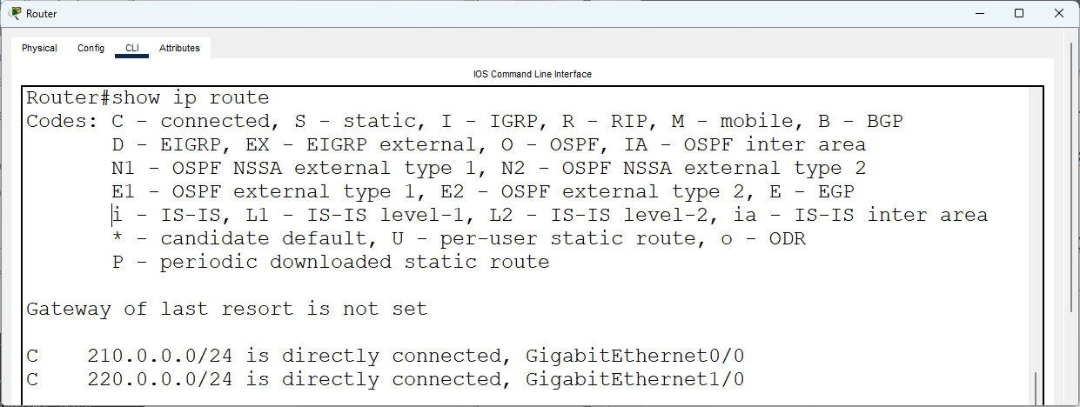
Routing Table
Routing table merupakan sejumlah aturan berbentuk tabel yang digunakan untuk menentukan kemana arah pengiriman packet yang diterima oleh router
Informasi yang tertera dalam routing table adalah network id, subnet mask, interface, dan metric

Slide 6
Routing Table
Network id dan subnet mask merupakan basis data pengetahuan terkait jaringan yang diketahui router
Interface merupakan informasi terkait jaringan tersebut terhubung dengan interface mana pada router
Metric merupakan satuan/cost yang digunakan untuk mencapai suatu jaringan, jika ada dua buah jaringan
yang sama tertera dalam routing table maka
jalur yang digunakan untuk mengirimkan
packet data adalah jalur dengan nilai metric
terendah

Slide 7
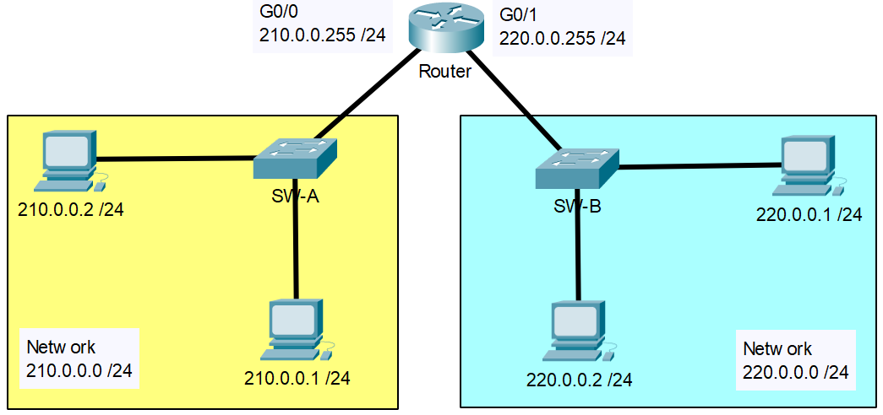
Routing Table
Router secara langsung menambahkan jaringan yang sesuai dengan ip address pada interfacenya ke dalam routing table
Setiap komputer harus menambahkan ip address pada router yang paling dekat dengan dirinya sebagai gateway untuk dapat terhubung dengan jaringan lain

Slide 8
Routing Table
Untuk mengirimkan packet dari asal (src) ke tujuan (dst) dengan jaringan yang berbeda terdapat beberapa aturan sebagai berikut
  Jika tujuan berada dalam jaringan yang sama maka paket dikirimkan langsung ke komputer tujuan
  Jika tujuan berada dalam jaringan yang berbeda maka paket dikirimkan ke gateway, selanjutnya router yang akan meneruskan paket tersebut
  Jika mac address tujuan belum diketahui maka
  cari tahu mac address melalui arp
  Mac address tidak akan melewati
  broadcast domain

Slide 9
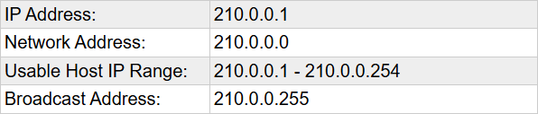

Routing Table
Contoh pengiriman paket dari komputer 210.0.0.1 /24 ke 220.0.0.1 /24
  Pertama kali komputer 210.0.0.1 /24 akan melakukan operasi AND terhadap src ip address dan subnet mask dengan dst ip address dan subnet mask-nya
  Karena network address keduanya berbeda
  maka komputer tahu harus mengirimkan paket
  tersebut ke gateway-nya yaitu 210.0.0.254 /24

Slide 10
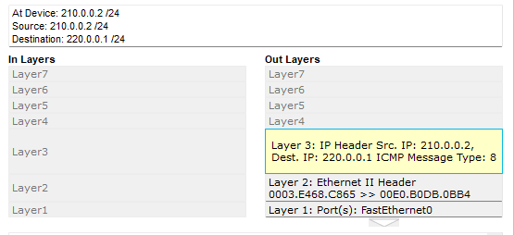
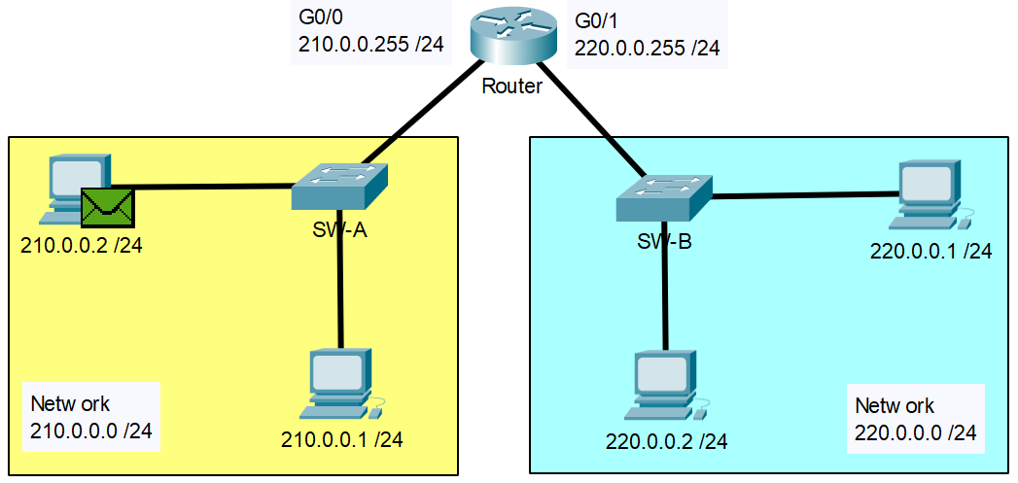
Routing Table
src dan dst ip address tetap, namun mac address tujuan merupakan mac address dari gateway
210.0.0.254 /24

Slide 11
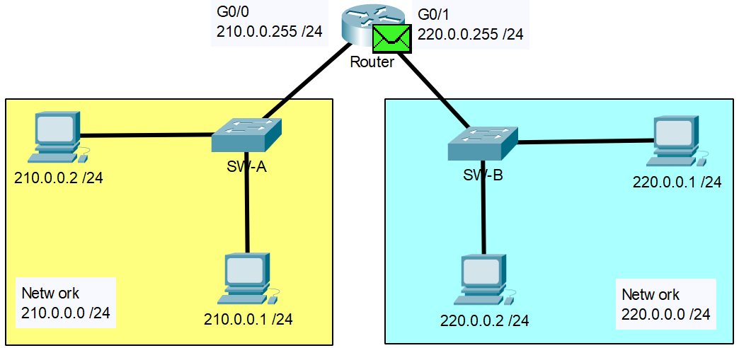
Routing Table
Sesampainya paket pada gateway yang terletak di router, router akan melakukan operasi AND antara dst ip address dan subnet mask untuk mendapatkan network address dan dibandingkan dengan routing tabel, dalam contoh ini network
220.0.0.0 /24 terletak pada G1/0

Slide 12
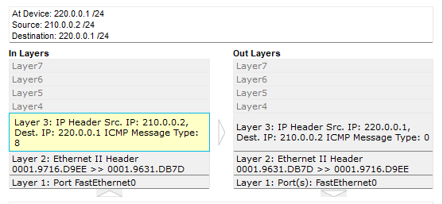
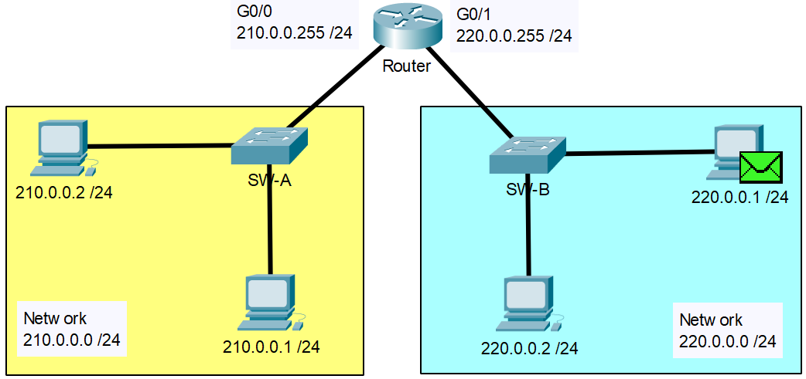
Routing Table
Setelah paket keluar melalui G1/0 maka tugas data link layer yang melanjutkan paket tersebut ke komputer tujuan melalui bantuan ARP untuk mencari Mac address dari perangkat dengan IP Address 220.0.0.1 /24

Slide 13
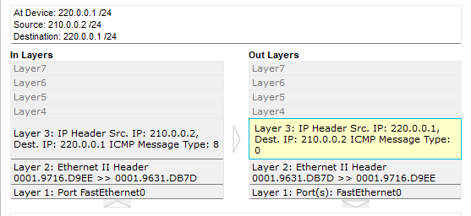
Routing Table
Selanjutnya komputer yang menerima pesan membalas dengan konfirmasi penerimaan (ACK) dengan jalan membalik antara src dan dst ip address beserta subnetnya

Slide 14
Routing Table
Komputer yang membalas pesan juga akan melakukan pengecekan dengan akan melakukan operasi AND terhadap src ip address dan subnet mask dengan dst ip address dan subnet mask-nya
Karena network address keduanya berbeda
maka komputer tahu harus mengirimkan paket
tersebut ke gateway-nya yaitu 220.0.0.254 /24

Slide 15
Routing Table
Sesampainya paket pada gateway yang terletak di router, router akan melakukan operasi AND antara dst ip address dan subnet mask untuk mendapatkan network address dan dibandingkan dengan routing tabel, dalam contoh ini network
210.0.0.0 /24 terletak pada G0/0

Slide 16
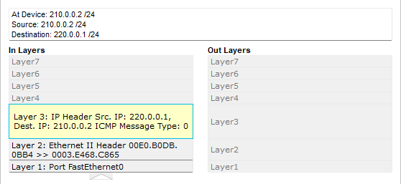
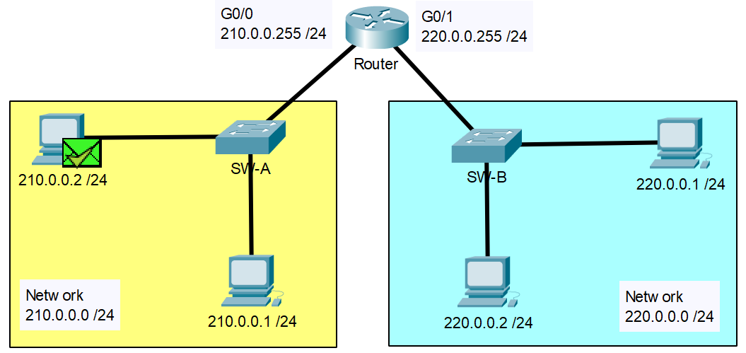
Routing Table
Setelah paket keluar melalui G0/0 maka tugas data link layer yang melanjutkan paket tersebut ke komputer dengan IP Address 220.0.0.1 /24 berdasarkan mac address dari perangkatnya

Slide 17
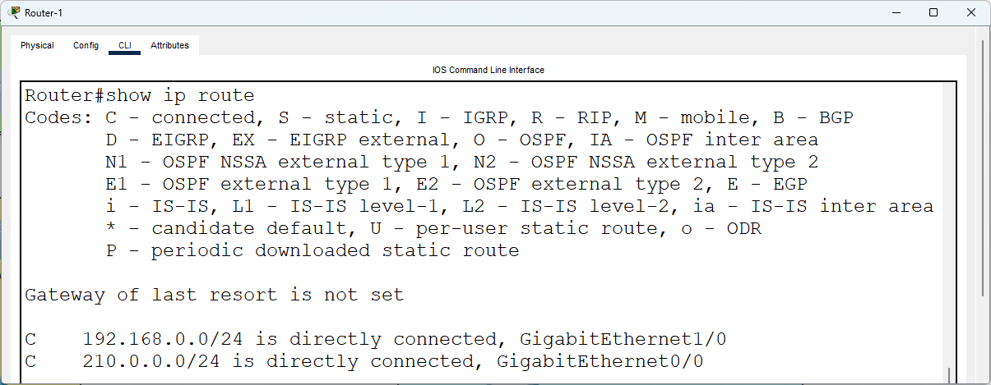
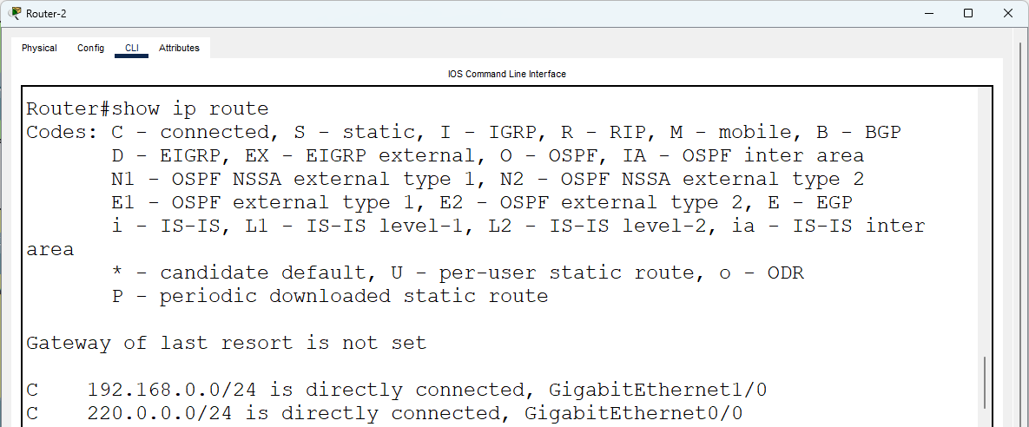
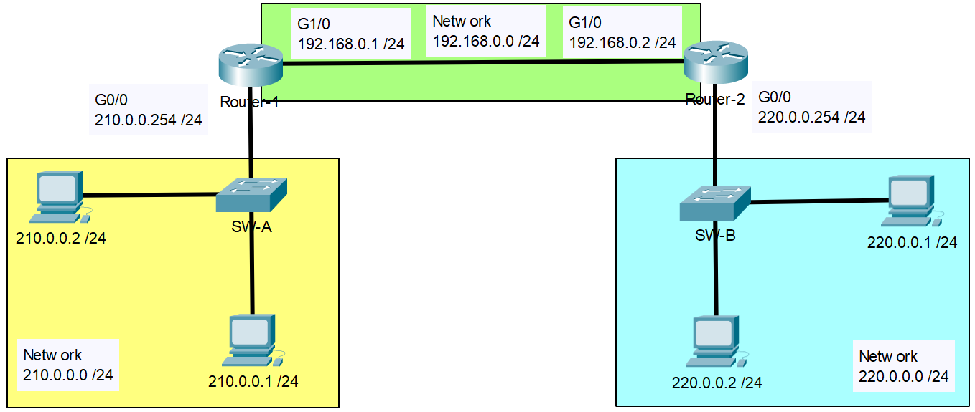
Routing Table
Karena secara otomatis setiap jaringan yang terhubung langsung dengan router diletakkan dalam routing table maka router-1 hanya tahu jaringan hijau dan kuning, sedangkan router 2 hanya tahu jaringan yang hijau dan biru

Slide 18
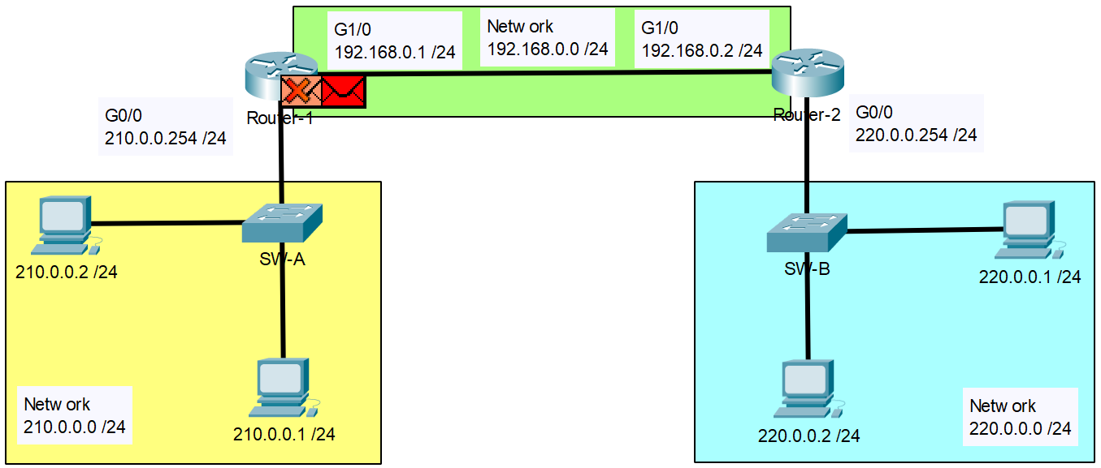
Routing Table
Router-1 tidak dapat meneruskan paket karena setelah hasil pengecekan jaringan tujuan tidak ada dalam routing table dari router-1
Untuk dapat menghubungkan seluruh jaringan routing table harus diperbaharui, dapat dilakukan dengan static routing atau dynamic routing

Slide 19
Static Routing
  02

Slide 20
Static Routing
Static routing merupakan mekanisme penambahan isi routing table secara manual.
Kelemahannya adalah setiap kali ada perubahan topology jaringan routing table pada semua router harus diperbaharui
Keunggulannya, router tidak perlu melakukan perhitungan algoritma dan pertukaran data dalam melakukan
pembaharuan routing table
Static routing lebih cocok digunakan untuk
jaringan skala kecil

Slide 21
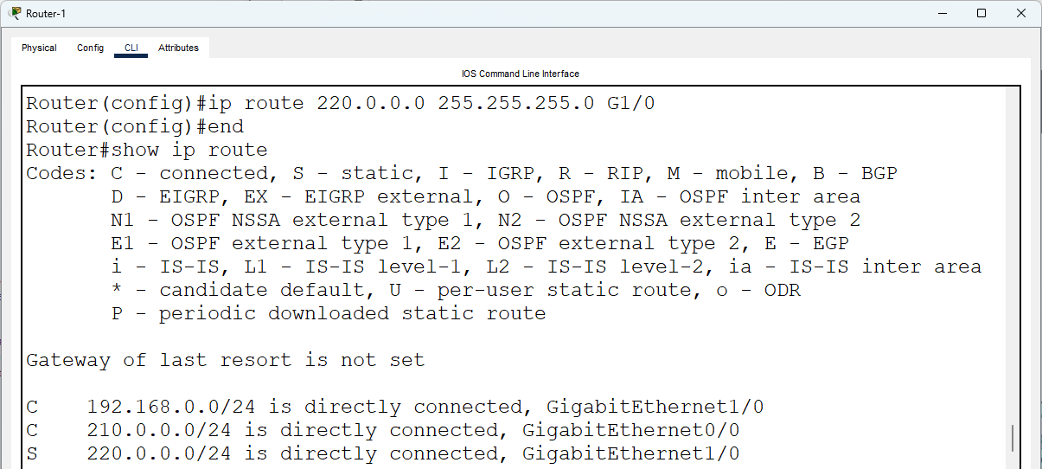
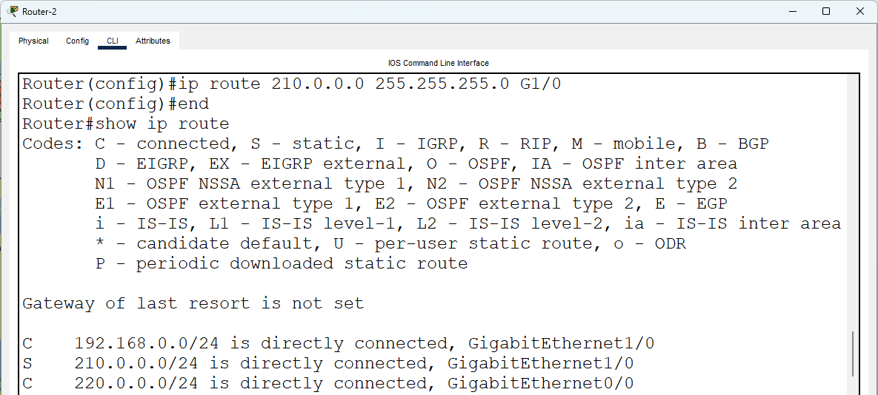
Routing Table
Setelah ditambahkan secara manual jaringan yang belum terdaftar di kedua router baru seluruh jaringan dapat saling berkomunikasi

Slide 22
Distance Vector Routing
  03

Slide 23
Dynamic Routing
Dynamic routing merupakan proses pembaharuan routing table setiap router di dalam jaringan menggunakan algoritma tertentu sehingga dapat diperbaharui secara otomatis setiap kali terjadi perubahan topology jaringan
Salah satu algoritma yang digunakan untuk dynamic routing adalah distance vector routing yang berbasis
algoritma bellman ford

Slide 24
Distance Vector Routing
Aturan utama dalam distance vector routing adalah setiap router melakukan sharing table routing yang dimilikinya kepada seluruh router tetangganya dan mengirimkannya dalam interval waktu tertentu
Setiap daftar dalam tabel routing yang diterima dari router tetangganya cost-nya akan ditambah 1
Tabel yang diterima kemudian dibandingkan dengan list dari routing tabel yang dimilikinya, jika ada yang ganda maka biarkan yang cost-nya lebih kecil dan hapus yang cost-nya lebih besar
Cost dihitung berdasarkan berapa banyak router
lain yang perlu dilewati untuk mencapai jaringan
tujuan sedangkan next hop merupakan interface
yang mengarah ke jaringan tujuan atau router yang
memberikan informasi

Slide 25
Contoh DVR
Network | Cost | Hop
220.0.0.0 /24 | 1 | G1/0
192.168.0.0 /24 | 1 | G1/0
Router B mengirimkan daftar routing table-nya ker router A
Sampai di router A, setiap cost ditambah 1 dan hop diisi dengan G1/0 yang merupakan arah datangnya paket
Network | Cost
220.0.0.0 /24 | 0
192.168.0.0 /24 | 0
Network | Cost | Hop
210.0.0.0 /24 | 0 | G0/0
192.168.0.0 /24 | 0 | G1/0
Network | Cost | Hop
220.0.0.0 /24 | 0 | G0/0
192.168.0.0 /24 | 0 | G1/0

Slide 26
Contoh DVR
Network | Cost | Hop
220.0.0.0 /24 | 1 | G1/0
192.168.0.0 /24 | 1 | G1/0
Routing tabel yang diterima dibandingkan dengan routing tabel yang ada, jika ada yang sama cost yang lebih kecil disimpan dan yang lebih besar dihapus
Baris ini dihapus karena cost-nya lebih besar
Network | Cost | Hop
210.0.0.0 /24 | 0 | G0/0
192.168.0.0 /24 | 0 | G1/0
Network | Cost | Hop
220.0.0.0 /24 | 0 | G0/0
192.168.0.0 /24 | 0 | G1/0

Slide 27
Contoh DVR
Network | Cost
210.0.0.0 /24 | 0
192.168.0.0 /24 | 0
220.0.0.0 /24 | 1
Selanjutnya router A mengirimkan routing table-nya juga ke router B selaku tetangganya
Sampai di router B, setiap cost ditambah 1 dan hop diisi dengan G1/0 yang merupakan arah datangnya paket
Network | Cost | Hop
210.0.0.0 /24 | 1 | G1/0
192.168.0.0 /24 | 1 | G1/0
220.0.0.0 /24 | 2 | G1/0
Network | Cost | Hop
210.0.0.0 /24 | 0 | G0/0
192.168.0.0 /24 | 0 | G1/0
220.0.0.0 /24 | 1 | G1/0
Network | Cost | Hop
220.0.0.0 /24 | 0 | G0/0
192.168.0.0 /24 | 0 | G1/0

Slide 28
Contoh DVR
Selanjutnya router A mengirimkan routing table-nya juga ke router B selaku tetangganya
Sampai di router B, setiap cost ditambah 1 dan hop diisi dengan G1/0 yang merupakan arah datangnya paket
Baris ini dihapus karena cost-nya lebih besar
Network | Cost | Hop
210.0.0.0 /24 | 1 | G1/0
192.168.0.0 /24 | 1 | G1/0
220.0.0.0 /24 | 2 | G1/0
Network | Cost | Hop
210.0.0.0 /24 | 0 | G0/0
192.168.0.0 /24 | 0 | G1/0
220.0.0.0 /24 | 1 | G1/0
Network | Cost | Hop
220.0.0.0 /24 | 0 | G0/0
192.168.0.0 /24 | 0 | G1/0

Slide 29
Contoh DVR
Saat ini seluruh router sudah mengetahui cara untuk meneruskan paket ke seluruh jaringan
Setiap router akan mempertahankan jaringan yang terhubung langsung dengan dirinya, sedangkan daftar jaringan yang tidak terhubung langsung akan dihapus jika selama periode waktu informasi terkait jaringan tersebut dari routing table yang diterima dari router tetangganya
Network | Cost | Hop
210.0.0.0 /24 | 0 | G0/0
192.168.0.0 /24 | 0 | G1/0
220.0.0.0 /24 | 1 | G1/0
Network | Cost | Hop
220.0.0.0 /24 | 0 | G0/0
192.168.0.0 /24 | 0 | G1/0
210.0.0.0 /24 | 1 | G1/0

Slide 30
Link State Routing
  04

Slide 31
Link State Routing
Salah satu algoritma dynamic routing lainnya adalah link state routing algorithm yang berbasis pada metode djikstra
Link state bekerja dengan cara setiap router mempelajari jaringan yang terhubung langsung dengan dirinya, selanjutnya mengirimkan hello packet ke setiap jaringan tersebut, jika ada balasan dari router lain maka akan terbentuk adjacency link antar router bertetanggaan, selanjutnya setiap router akan membentuk Link state packet yang berisi informasi setiap jaringan yang terhubung langsung dengan router tersebut. Dari setiap LSP yang diterima dibentuklah link state database
(LSD) untuk setiap router, dan digunakan untuk memetakan
setiap jaringan yang ada
Jika selama beberapa waktu tidak ada hello packet dari router
tetangganya maka router tetangganya akan dianggap mati dan
router akan mengirimkan LSP terbaru untuk dapat memperbaharui
LSD seluruh router serta melakukan pemetaan ulang jaringan

Slide 32

Routing Table
Hello Packet
Hello Packet
Router A akan menerima hello packet dari router B pada G1/0 sehingga tahu ada router lain dan membentuk adjacency/pasangan
Router B juga demikian
Sedangkan dari jaringan kuning dan biru tidak ada hello packet artinya tidak ada router pada interface yang mengarah pada jaringan tersebut
Hello packet ini akan selalu dikirim selama interval waktu tertentu, jika sampai 4 x interval waktu tidak menerima hello packet maka router tetangga dianggap mati dan dikirimkan LSP terbaru

Slide 33
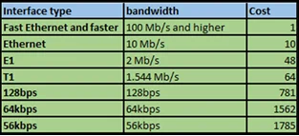
Routing Table
Link | Network | Cost
R1 | 210.0.0.0 /24 | 1
R1-R2 | 192.168.0.0 /24 | 1
Link | Network | Cost
R2 | 220.0.0.0 /24 | 1
R2-R1 | 192.168.0.0 /24 | 1
Source: https://ipwithease.com/ospf-cost-calculation/#google_vignette
Kedua router akan membentuk LSP dan saling mengirimkan LSP ke router adjacency/tetangganya

Slide 34
Routing Table
Link | Network | Cost
R1 | 210.0.0.0 /24 | 1
R1-R2 | 192.168.0.0 /24 | 1
R1-R2 | 220.0.0.0 /24 | 2
R1-R2-R1 | 192.168.0.0 /24 | 2
Link | Network | Cost
R2 | 220.0.0.0 /24 | 1
R2-R1 | 192.168.0.0 /24 | 1
R2-R1 | 210.0.0.0 /24 | 2
R2-R1-R2 | 192.168.0.0 /24 | 2
Setiap destination network yang sama akan dibandingkan, yang cost-nya paling kecil disimpan sedangkan yang lebih besar dibuang

Slide 35
Routing Table
Hop | Network | Cost
G0/0 | 210.0.0.0 /24 | 1
G1/0 | 192.168.0.0 /24 | 1
G1/0 | 220.0.0.0 /24 | 2
Link | Network | Cost
G0/0 | 220.0.0.0 /24 | 1
G1/0 | 192.168.0.0 /24 | 1
G1/0 | 210.0.0.0 /24 | 2
Hasil akhir dari perhitungan kemudian dimasukkan ke dalam routing table sehingga router mengetahui seluruh jaringan yang ada

Slide 36
Referensi
Computer Networks A System Approach, Larry L. Petterson, Morgan Kaufmann Elsevier, 2021
Routing Protocols Companion Guide, Cisco Networking Academy, Cisco Press, 2014
Rashmi Bhardwaj (Accessed: 2024, October 20). OSPF Cost Calculation. https://ipwithease.com/ospf-cost-calculation/

Slide 37

Transport Layer
  Week 11

